Slide 1
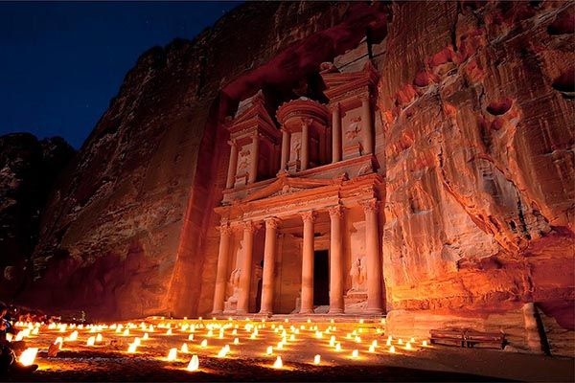
البتراء "المدينة الوردية"

Slide 2
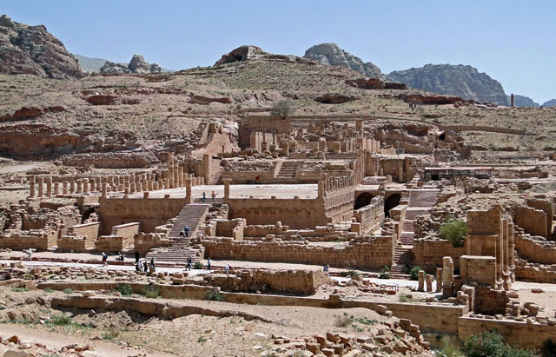
نبذة تاريخية عن مدينة البتراء
يعود تاريخ بناء مدينة البتراء إلى القرن 4ق.م، وذلك على يد السكّان الأصليّين من الأنباط الذينَ كانوا يسكنون جنوب غرب الأردنّ، حيث اتَّخذوا من المدينة مركزاً تجاريّاً لهم، وفي عام 312ق.م هاجمَ اليونانيّون المدينة، إلّا أنّ التضاريس الجبليّة المحيطة بالبتراء شكَّلت حماية طبيعيّة للمدينة، فاستطاعَ الأنباط ردّ الهجوم عنها. ثمّ جاء الرومان الذين هاجموا المدينة عام 106م، واستطاعوا ضَمّها إلى الإمبراطوريّة الرومانيّة، علماً بأنّ نفوذهم في المدينة استمرَّ مدّة 250 سنة إلى أن تعرّضت لزلزال في منتصف القرن 4م؛ فتدمّرت معظم مبانيها، واحتلّها البيزنطيّون، وسكنوها مدّة 300 سنة.

Slide 3
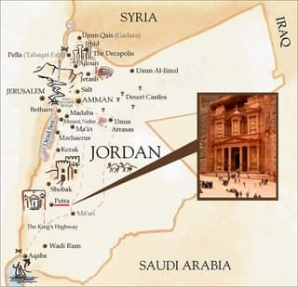
الموقع الجغرافي لمدينة البتراء
تقع مدينة البتراء النبطيّة على بُعد 260كم جنوب العاصمة الأردنيّة عمّان، وعلى بُعد 133كم شمال مدينة العقبة، وهيَ بذلك تحتلُّ موقعاً استراتيجيّاً للتجارة القديمة؛ لكونها واقعة على طريق الجنوب، والشمال المُؤدّي من مصر، وشبه الجزيرة العربيّة، إلى مدينة دمشق، وقد امتدّت المدينة قديماً إلى مناطق كبيرة، بحيث شملت مناطق شرق الأردنّ، ومناطق من جنوب بلاد الشام، ومن شبه جزيرة سيناء، والمناطق الشماليّة الغربيّة لشبه الجزيرة العربيّة، كما امتدّت إلى جنوب سوريا لتحتلّ أجزاء من منطقة حوران.

Slide 4
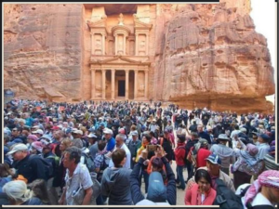
الأهمية الاقتصادية لمدينة البتراء
الدور التي تلعبه البتراء حاليا في دعم الاقتصاد الوطني : توفر للدولة العملات الاجنبية الصعبة من خلال السياحة حل مشكلة البطالة التي تعمل التنمية السياحية من خلال دخول البتراء ضمن قائمة عجائب الدنيا السبع على تخفيف حدة نسب تفاقمها وذلك بقدرتها على خلق فرص عمل جديدة اصبحت البتراء تحتل المرتبة الأولى من حيث الدخل السياحي والتوسع في الأسواق والخدمات السياحية فيها وخلق عمالة محلية ومنطقة جذب سياحي للمشاريع المحلية المدرة للدخل ومنطقة جذب للقطاع الخاص كما أنها شكلت فئة متوسطة بالنسبة للبيئة والمشاريع الحكومية

